Slide 1
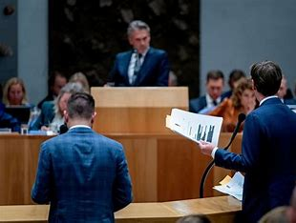
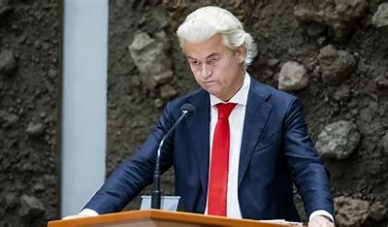
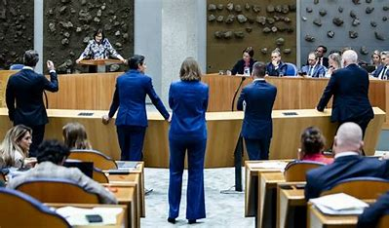
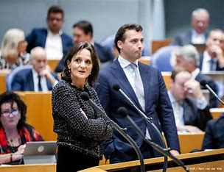
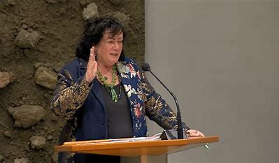
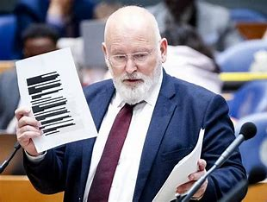

Slide 2
College 3 / 2024
Retorica en argumentatie in de journalistiek
Retorische kritiek: inhoud, ordedning, verwoording en presentatie
Opdrachten/vragen
APB: 1 minuutspitch
Persaandacht
Huiswerk volgende week
Voorbereiding Avond van het Politieke Debat

Slide 3
Vragen Retorische kritiek
Vraag 1) Wat zijn de standaardgeschilpunten en leg uit wat een journalist met deze kennis zou kunnen doen?
Vraag 2) Wat is een refutatio, op welke plaats tref je die doorgaans aan in een toespraak? Wat denk je: is het van belang dat een journalist aandacht besteedt aan de refutatio, op wat voor manier?
Vraag 3) Leg uit wat het belang is van het verbergen van je retorische kunstgrepen. Vraag 4) Wat betekent amplificatio en hoe heet het tegenovergestelde?
Vraag 5) Zoek een voorbeeld van de stijlfiguur preteritie en van de perifrase.
Vraag 6) Wat zou de waarde van een retorische stijlanalyse van een belangrijke toespraak/ persconferentie voor een journalist kunnen zijn?
Vraag 7) Wat is de aard van retorische kritiek: kwestie van kunst, wetenschap, smaak?
Vraag 8) Het stof van de Algemene Beschouwingen is neergedaald (inclusief reacties in de pers en media). Bevindingen?

Slide 4
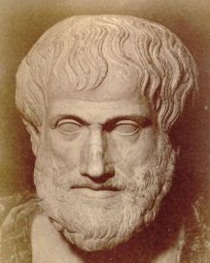
Retorica en Journalistiek?
Journalistiek: descriptief en mimetisch?
Feiten te presenteren, om een representatie te bieden van de realiteit (Plato)
(Anglo-americaanse paradigma van objectieve journalistiek)
Journalistiek: reconstructief en retorisch!
een discours met de macht om mensen te overtuigen dat diens interpretatie van de sociale wereld legitiem is
- In een onzekere wereld retorische teksten en beelden presenteren, overtuigende interpretaties van gebeurtenissen (Aristoteles)

Slide 5

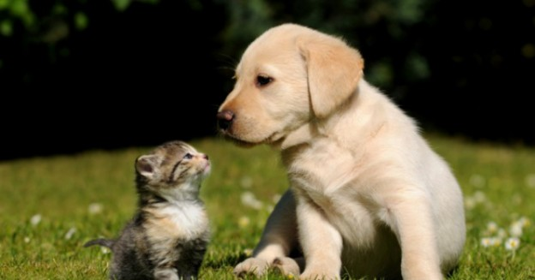

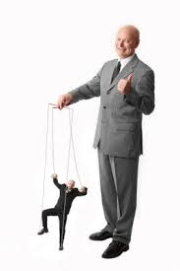
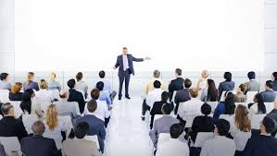
Mens als retorisch dier

Slide 6

Sleutel: Aristoteles:
3 overtuigingsmiddelen
Ethos (geloofwaardigheid als persoon)
Pathos (aanspreken van emoties van angst, boosheid, hoop)
Logos (logische helderheid van analyse en argumentatie in boodschap)
Notes:
Sinds de Griekse retoren als Aristoteles en Isocrates is het geen geheim dat een spreker effectief kan zijn met drie overtuigingsmiddelen: zijn eigen geloofwaardigheid als persoon (zijn ethos), zijn inspelen op de emoties van het publiek van angst, boosheid en hoop (pathos) en de logische helderheid van analyse en argumentatie in de boodschap (logos). Als we Obama’s sterke strategieën via deze drieslag langsgaan komen we tot enkele opvallende inzichten.

Slide 7
Standaardgeschilpunten verschillen per soort rede
Gerechtelijke rede, de politieke rede en de gelegenheidsrede
Aanklager heeft bewijslast op alle punten, beschuldigde slechts op een.
Aanklager:
  Bewijzen dat de beschuldigde de daad gepleegd heeft;
  Bewijzen dat die daad onder misdrijf x van de wet valt;
  Weerleggen rechtvaardigende of verontschuldigende omstandigheden;
  Weerleggen procedurefouten.
Beschuldigende:
  Ontkennen/betwijfelen;
  Anders omschrijven/betwijfelen;
  Beroep op verzachtende omstandigheden;
  Beroep op procedurefouten.

Slide 8
Standaardgeschilpunten bij politieke rede
Voorstander:
Aantonen van serieus probleem;
Aantonen probleem inherent aan huidige beleid;
Aantonen dat voorstel het probleem oplost.
Weerleggen/afzwakken van nadelen.
Tegenstander:
Aanvallen van een (of meer) van deze zaken

Slide 9
Elocutio of verwoording (stijl)
Vier stijldeugden:
Latinitas (onzuivere, incorrecte woorden en constructies),
Perspicuitas (ongewone, zeldzame of ouderwetse woorden), onoverzichtelijke zinsbouw en omslachtigheid; te grote brevitas leidt tot obscuritas)
Ornatus: juiste dosering van duidelijkheid en vreemdheid, variatio, versterking/vergroting: amplificatio en verkleining/verzwakking: minutio.
Aptum
Stilistische varianten: vorm, betekenis, communicatieve waarde
Stijlschalen (moeilijk – makkelijk; vaag/abstract – nauwkeurig/concreet; impliciet – expliciet; saai – levendig)

Slide 10
Aptum: stijl moet passend zijn
Aptum: Stijl moet passen bij doel, onderwerp, publiek en situatie: Theophrastus’ stijlsoorten (tijd- en cultuurgebonden):
  lage stijl (humile)
  verheven stijl (grave/sublime): amplificatie: horizontaal en verticaal
  middenstijl (medium)
Stijlfiguren:
  argumentatie indringender maken (evidentie)
  overeenstemming betoger en publiek suggereren (vleiend verleiden: via allusies goede verstaander, publiek en spreker horen tot een groep/elite)

Slide 11
Stijl (vervolg)
Stijlfiguren: bijzondere staaltjes taalgebruik die extra kracht geven aan een tekst (conventionele afwijkingen qua inhoud ‘zo sterk als een beer’ en vorm ‘Piet Patat bakt de concurrentie plat’)
Zinsbouw: sterk ritmisch, met klankeffecten (asianistisch kunstproza) versus soberder atticistische stijlideaal.
Aaneenrijgend, lineair, paratactische structuur versus afgerond, cyclisch, hypotactische structuur van de periodebouw.
Ritme: vermijden van echte versvoeten zoals dactylus

Slide 12
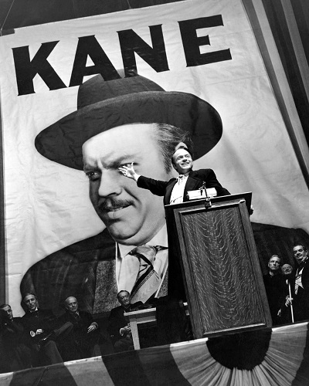
Website van de week:
(http://www.americanrhetoric.com): 5000 speeches, 200 stijlfiguren, films met toespraken, links…

Slide 13
Kunst om kunstgrepen te verbergen
Horatius: Ars artem celare
Aristoteles: 'Wat natuurlijk is heeft overtuigingskracht, wat gekunsteld is juist niet’
Quintilianus: natura et sanitas (tegen stijl als luxueus en hoerig taalgewaad, tegen maniërisme)
Indruk geven de feiten te presenteren, zonder opsmuk van retorische middelen (authenticiteit)
Geen gevoel van manipulatie (slecht voor je ethos)
Niet ‘rieken naar de lamp’

Slide 14
Amplificatio
Partijdig vergroten/versterken met stijlmiddelen
  verticale amplificatie: neutraal woord vervangen door sterkere uitdrukking (o.a. synoniemen, hyperbool, tropen) “Flutbegroting van het slechtste kabinet ooit”
  horizontale amplificatie: breed uitmeten door meer worden te gebruiken (o.a. evidentia, descriptio: gedetailleerde emotionerende beschrijving, liefst in praesens historicum)

Slide 15
bagatelliseren (minutio)
Partijdig kleiner maken van zaken (die je niet goed uitkomen)
Roemer: ‘ditjes en datjes’
Uw boek: ‘Dat boekje van u’; ‘uw plannetjes’

Slide 16
preteritio
Zeggen ergens niet op in te gaan, maar het ondertussen wel doen
  Om nou te zeggen dat… gaat mij te ver.
  Ik zeg niet dat…
  Ik hoef jullie niet te zeggen dat…
  Aan … moeten we hier voorbijgaan.
Ongepaste, genante, gevoelig liggende of controversiële onderwerpen behandelen zonder verantwoordelijkheid te nemen
Schept verstandhouding met publiek
Wilders: over het CDA: ‘Ik zeg niet dat ze hun moeder verkopen om te gaan regeren, maar ze hebben er wel heel veel voor over om in een kabinet te komen.”

Slide 17
perifrase
Wanneer een normale aanduiding vervangen wordt door een omschrijving (soms eraan toegevoegd)
  De tassendrager van Rutte
  De bedrijfspoedel van Rutte 2
  De loopjongen van de VVD
Effect: puzzel, variatie (esthetisch), inkleuring

Slide 18
Waarde van retorische stijlanalyse
Via kunstgrepen bedoelingen en belangen achterhalen (amplificatio en minutio)
Manipulatieresistentie
Citeerbare passages

Slide 19
Retorische kritiek
Kunst: smaak (van publiek, minder van criticus!) net als literatuurkritiek; talent en ervaring
Wetenschap (naast klassieke regels, op empirie van voorbeeldige sprekers gebaseerd, steeds meer analytische tools, wet. inzichten)

Slide 20
Opdracht: Persaandacht
Bespreek in groepjes van 4
Kwantiteit
Kwaliteit
Soorten aandacht/genres?
Lacunes

Slide 21
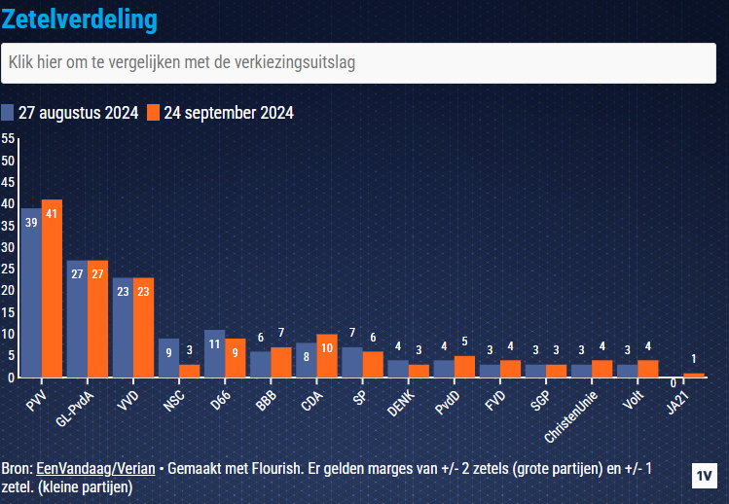
Peiling
https://eenvandaag.avrotros.nl/peilingtrends/politiek/zetelpeiling/

Slide 22
Opdracht:1minuutspitches
Proefdraaien: wat is goed?
Indelen: 4 x 4

Slide 23
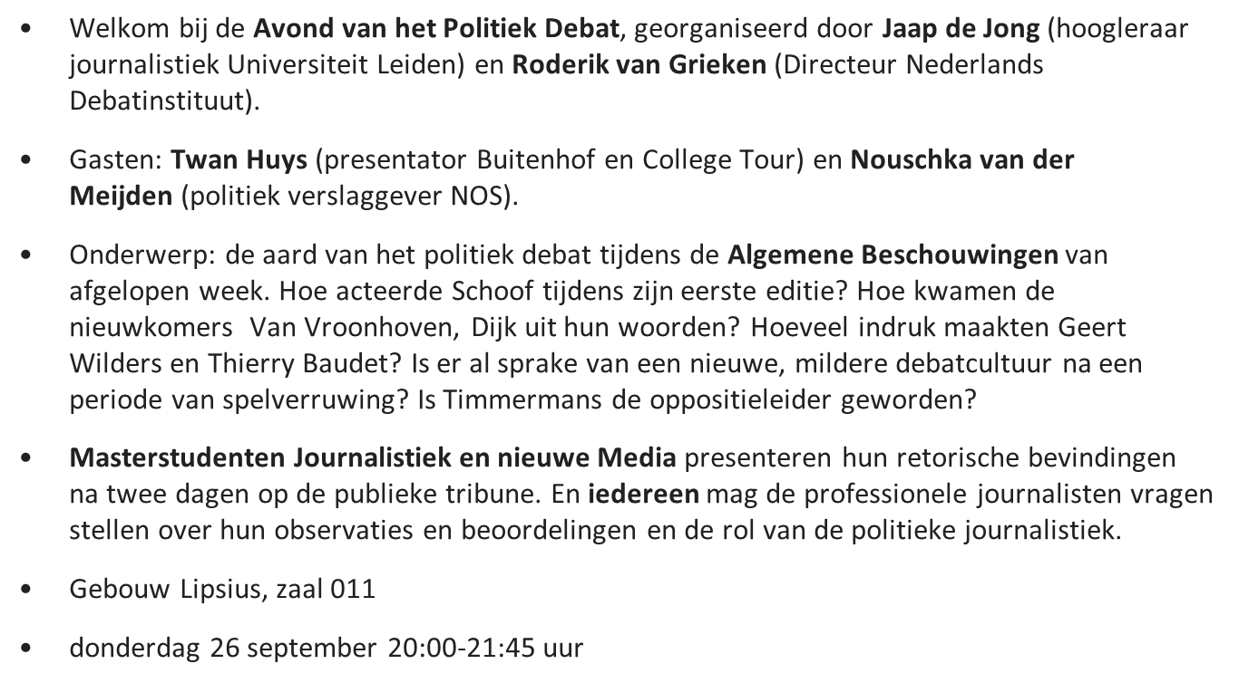
AVOND van het
POLITIEK DEBAT

Slide 24
AVOND van het
POLITIEK DEBAT

Slide 25
Opzet programma
Avond van het Politiek Debat
20:00 Opening door Jaap de Jong
20:05 De eerste termijn. 4 pitches door studenten
20:10 Panel- en zaaldiscussie over de eerste termijn.
20:30 Interrupties. 4 pitches door studenten
20:35 Panel- en zaaldiscussie over interrupties.
20:55 Ontregelen en orde. 4 pitches door studenten.
21:30 Panel- en zaaldiscussie over ontregelen en orde.
21:20 De media. 4 pitches door studenten
Winnaars volgens de masterstudenten
21:25 Panel- en zaaldiscussie over de media.
21:40 Afsluiting door Roderik van Grieken

Slide 26
SPREKERS APB 2024 (15 partijen)
PREMIER DICK SCHOOF* Kim & Esmee
PVV (37) Geert Wilders Robin & Noor ; Merel & Arthur
GroenLinks/PvdA (25) Frans Timmermans* Lisa & Max
VVD (24) Dilan Yeşilgöz-Zegerius* Sydney & Lieve
NSC (20) Nicolien van Vroonhoven * April &Renate
D66 (9) Rob Jetten Hannah & Jet
BBB (7) Caroline van der Plas Haye & Jackie
CDA (5) Henri Bontenbal Maurice & Lauren
SP (5) Jimmy Dijk * Jort & Isabel
DENK (3) Stephan van Baarle Marly & Renée
PvdD (3) Esther Ouwehand Annebel & Cato ; Anke & Sara
FvD (3) Thierry Baudet Jack & Jeroen
SGP (3) Chris Stoffer Nika & Carmen
ChristenUnie(3) Mirjam Bikker Femke & Lara
Volt (2) Laurens Dassen Lisanne & Bernette
JA21 (1) Joost Eerdmans Merel & Arthur

Slide 27
Masterstudenten JNM 2023
Geert Wilders 22
Jesse Klaver 18
Lilian Marijnissen 17
Pieter Omtzigt 12
Farid Azarkan 10
Gert-Jan Segers en Esther Ouwehand 5
Kees van der Staaij 4
Mark Rutte, Jan Paternotte, Thierry Baudet 2
Caroline van der Plas, Sylvana Simons 1
Sophie Hermans, Attje Kuiken, Pieter Heerma, Laurens Dassen, Joost Eerdmans, Liane den Haan, Wybren van Haga, Nilüfer Gündogan 0

Slide 28
Masterstudenten JNM 2024
Rob Jetten 40
Geert Wilders 23
Mirjam Bikker 17
Jimmy Dijk 9
Frans Timmermans 5
Esther Ouwehand 4
Henri Bontenbal & Dilan Yesilgöz-Zegerius 2
Dick Schoof, Nicolien van Vroonhoven, Caroline van der Plas, Stephan van Baarle, Thierry Baudet, Chris Stoffer, Laurens Dassen, Joost Eerdmans 0

Slide 29
Opdrachten: Retorica: exordiumtechnieken van speeches, nieuwsberichten en opinieartikelen.
Lees:
Andeweg & De Jong (2004): De eerste minuten, p 7-83, en 229-231. Zie: www.deeersteminuten.nl.
Vraag 1) Analyseer de inleiding van de toespraak die Bush hield op 20 september na de aanslagen op de Twin Towers en het Pentagon (tekst: zie cursusmateriaal) , met behulp van het exordiummodel van Andeweg en De Jong. Welke functies en technieken gebruikt hij?
Zoek in je studieboeken de eisen aan de inleiding van een nieuwsbericht en vergelijk die eisen met de retorische functies en technieken (Andeweg en De Jong).
Vraag 2) Wat zijn de belangrijkste overeenkomsten en verschillen in de technieken?
Vraag 3) Wat zijn de belangrijkste overeenkomsten en verschillen in de functies?
Vraag 4) In welke mate zijn openingsstrategieën conventioneel bepaald?

Slide 30
Wie spreekt hier?
‘Kies niet voor rechtsverachting maar voor rechtsbetrachting’
Het landbouwbeleid van het kabinet is "struisvogelpolitiek". "In een verantwoordelijke samenleving blijf je niet met oogkleppen doorlopen, maar kijk je de opgave die we hebben recht in de ogen.“
“Ik heb niet de ruggengraat van een banaan”
‘Aan ideologie heb je niks aan de pomp.’
“Het is verraad”

Slide 31
Wie spreekt hier?
‘Waarom kwamen de belangen van die grote bedrijven ineens bovendrijven?’, ‘Ik weet het antwoord al: daar staat de leider van de VVD’: Wilders is ‘de loopjongen van het grootkapitaal’.
‘De Kamer en kabinetsleden kunnen gebruikmaken van een ‘extraparlementaire plaspauze’

